Slide 2
Van ontwikkel naar productie met Docker Compose
Erwin van Drongelen & André Geuze
https://github.com/andregeuze/sdfg-2017

Slide 3
Blijven of naar huis; wat gaan we doen?
Docker containers …
hosten op één system
onderling laten communiceren
benaderen via een reverse proxy
deployen met VSTS en Azure
met persistent data laten werken

Slide 4


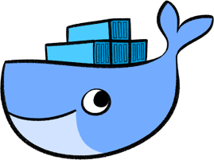

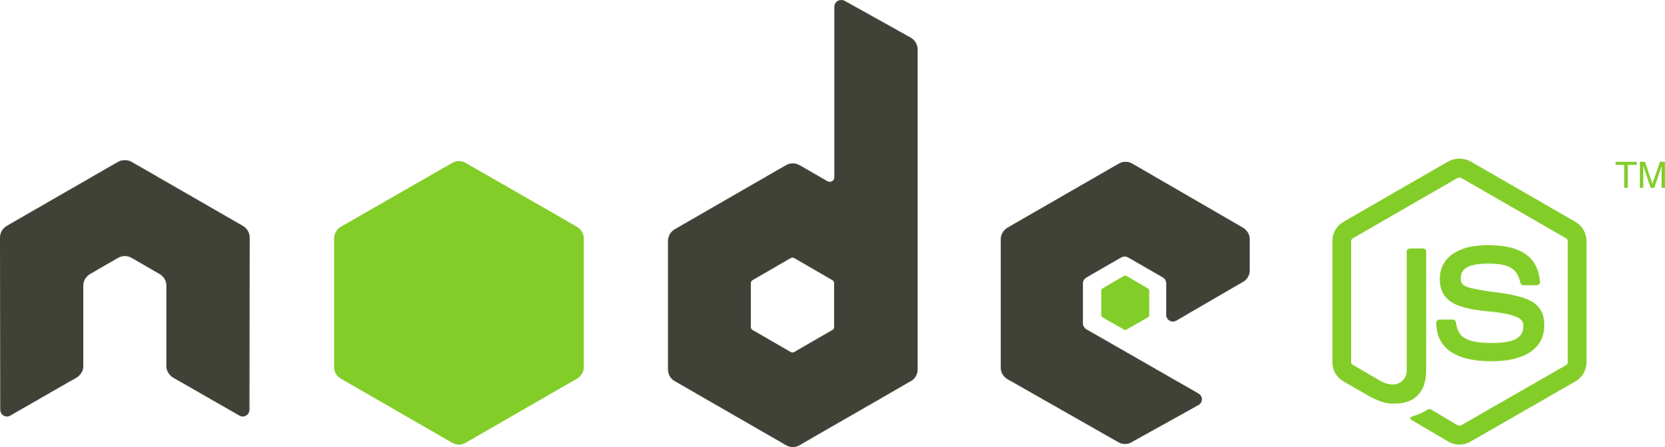

Demo 1: Cross Platform Containers

Slide 5
Demo 2: Multi-architectuur met Docker Compose
sdfg.local:80

Slide 6

Demo 3: NGINX reverse proxy
172.29.136.231
sdfg.local:80
172.29.136.232
172.29.136.233

Slide 7
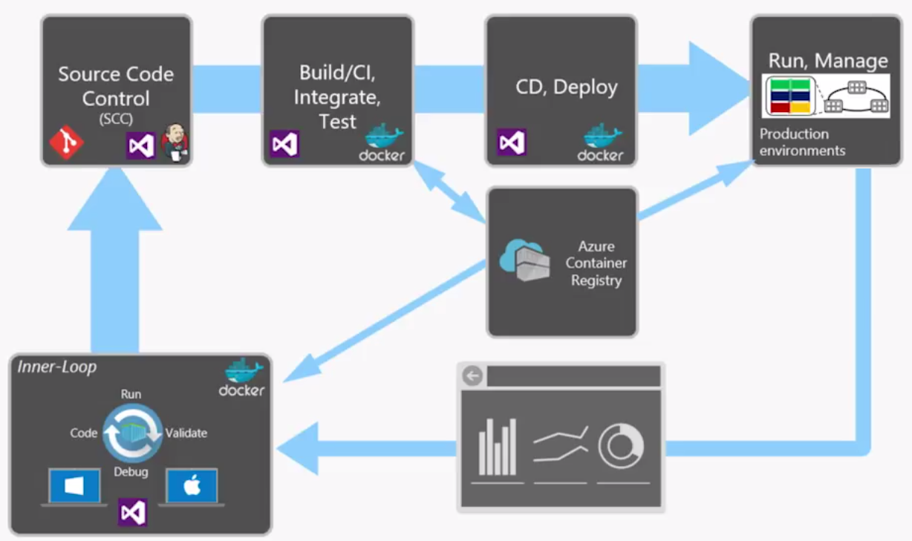
Demo 4: Deploying Docker Compose

Slide 8

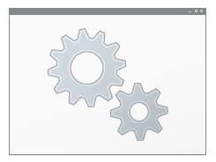
Demo 5: Docker Volumes

Slide 9
Bedankt!

Slide 10
Tijd voor vragen / discussie!
https://github.com/andregeuze/sdfg-2017

